Slide 1
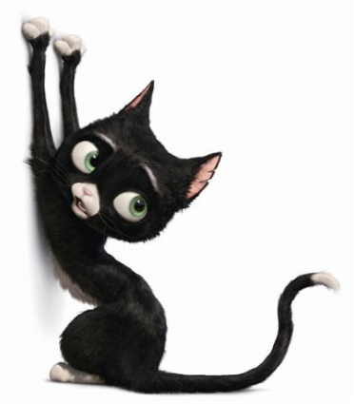
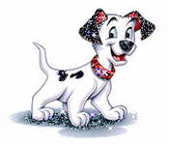
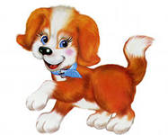
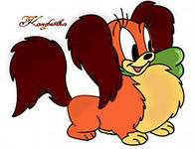
Найди кошку?

Slide 2
НЕТ

Slide 3
ДА

Slide 4
Найди высокую ёлку?

Slide 5
Не высокая ёлка.

Slide 6
Высокая ёлка

Slide 7
СПАСИБО!

